Slide 1

SINF0074 - Linux Básico
Carlos Augusto
Igor Terriaga Santos

Slide 2
Agenda
O que é o Linux?
O que significa “Ubuntu”?
Filosofia
Versões do Ubuntu
Significado de LTS
O que é uma distribuição Linux?
Algumas Distribuições Linux
Como escolher uma distribuição Linux

Slide 3
Agenda
O que é GNU/Linux
GNU/Linux x Windows
Licença GPL
Software Livre
Adquirindo sua cópia

Slide 4
O que é o Linux?
Linux é o núcleo do sistema operacional, programa responsável pelo funcionamento do computador, que faz a comunicação entre hardware (impressora, monitor, mouse, teclado) e software (aplicativos em geral).
Perfeito para laptops, desktops e servidores;
Ferramentas que estão incluídas:
  Textos;
  Emails.
  Servidores;
  Programação;

Slide 5
O que é o Linux Ubuntu?
Gratuito;
Versões a cada seis meses;
Instalador gráfico.

Slide 6
O que significa “Ubuntu” ?
Antiga palavra africana que significa algo como "Humanidade para todos" ou ainda "Sou quem sou pelo que nós somos".
A distribuição Ubuntu traz o espírito desta palavra para o mundo do software livre.
"Uma pessoa com Ubuntu está aberta e disponível aos outros, assegurada pelos outros, não sente intimidada que os outros sejam capazes e bons, para ele ou ela ter própria auto-confiança que vem do conhecimento que ele ou ela tem o seu próprio lugar no grande todo." --Arcebispo Desmond Tutu.

Slide 7
Filosofia
Um antropólogo estava estudando os usos e costumes da tribo e, quando terminou seu trabalho, teve que esperar pelo transporte que o levaria até o aeroporto de volta pra casa. Como tinha muito tempo ainda até o embarque, ele então propôs uma brincadeira para as crianças, que achou ser inofensiva. Comprou uma porção de doces e guloseimas na cidade, botou tudo num cesto bem bonito com laço de fita e tudo e colocou debaixo de uma árvore. Aí, ele chamou as crianças e combinou que quando ele dissesse "já!", elas deveriam sair correndo até o cesto e a que chegasse primeiro ganharia todos os doces que estavam lá dentro. As crianças se posicionaram na linha demarcatória que ele desenhou no chão e esperaram pelo sinal combinado. Quando ele disse "Já!", instantaneamente, todas as crianças se deram as mãos e saíram correndo em direção à árvore. Chegando lá, começaram a distribuir os doces entre si e os comerem felizes. O antropólogo foi ao encontro delas e perguntou por que elas tinham ido todas juntas, se uma só poderia ficar com tudo que havia no cesto e, assim, ganhar muito mais doces. Elas simplesmente responderam: "Ubuntu, tio. Como uma de nós poderia ficar feliz se todas as outras estivessem tristes?" Ele ficou pasmo. Meses e meses trabalhando nisso, estudando a tribo e ainda não havia compreendido, de verdade, a essência daquele povo... Ou jamais teria proposto uma competição, certo?

Slide 8
Versões do Ubuntu
Ubuntu 4.10: primeira versão do Ubuntu, lançada em 20 de outubro de 2004.
Ubuntu 5.04: versão que fez a fama do Ubuntu, lançada em 8 de abril de 2005.
Ubuntu 5.10: lançada em 13 de outubro de 2005.
Ubuntu 6.06 LTS: primeira versão com Longo Tempo de Suporte¹, lançada em 1 de junho de 2006.
Ubuntu 6.10: versão com reformas estruturais, lançada em 26 de outubro de 2006.
Ubuntu 7.04: lançada em 19 de abril de 2007.
Ubuntu 7.10: primeira versão com o desktop 3D ativado por padrão, lançada em 18 de outubro de 2007.

Slide 9
Versões do Ubuntu
Ubuntu 8.04 LTS: segunda versão com Longo Tempo de Suporte, lançada em 24 de abril de 2008.
Ubuntu 8.10: lançada em 30 de outubro de 2008.
Ubuntu 9.04: lançada em 23 de abril de 2009.
Ubuntu 9.10: lançada em 29 de outubro de 2009.
Ubuntu 10.04 LTS: terceira versão com Longo Tempo de Suporte¹, lançada em 29 de abril de 2010.
Ubuntu 10.10: lançada em 10 de outubro de 2010.
Ubuntu 11.04: lançada em 28 de abril de 2011.
Ubuntu 11.10: lançada em 13 de outubro de 2011.

Slide 10
Versões do Ubuntu
Ubuntu 12.04 LTS: quarta versão com Longo Tempo de Suporte, lançada em 26 de abril de 2012.
Ubuntu 12.10: lançada em 18 de outubro de 2012.
Ubuntu 13.04: lançada em 25 de abril de 2013.
Ubuntu 13.10: lançada em 17 de outubro de 2013.
Ubuntu 14.04 LTS: quinta versão com Longo Tempo de Suporte², lançada em 17 de abril de 2014.
Ubuntu 14.10: lançada em 23 de outubro de 2014.
Ubuntu 15.04: lançada em 23 de abril de 2015.
Ubuntu 15.10: lançada em 22 de outubro de 2015.

Slide 11
Versões do Ubuntu
Ubuntu 16.04 LTS: sexta versão com Longo Tempo de Suporte, lançada em 21 de abril de 2016.
Ubuntu 16.10: lançada em 13 de outubro de 2016.
Ubuntu 17.04: lançada em 13 de abril de 2017.
Ubuntu 17.10: lançada em 19 de outubro de 2017.
Ubuntu 18.04 LTS: sétima versão com Longo Tempo de Suporte, lançada em 26 de abril de 2018.
Ubuntu 18.10: lançada em 18 de outubro de 2018.

Slide 12
Significado de LTS
LTS (Long Term Support) ou “Suporte de longo prazo”,
Ou seja,
as versões LTS do Ubuntu são suportadas por mais tempo em relação às versões entre-LTS;
Lançadas a cada dois anos e o suporte é de 36 meses;
São mais estáveis.

Slide 13
O que é uma distribuição Linux
O Linux possui vários sabores e estes são denominados distribuições. Uma distribuição nada mais é que um kernel acrescido de programas escolhidos a dedo pela equipe que a desenvolve. Cada distribuição possui suas particularidades, tais como forma de se instalar um pacote (ou software), interface de instalação do sistema operacional em si, interface gráfica, suporte a hardware.
Resta ao usuário definir que distribuição atende melhor suas necessidades.

Slide 14
Como escolher uma distribuição Linux
1 - Ubuntu
2 – Mint
3 – Debian
4 – Fedora
5 – OpenSuse
6 – CentOS

Slide 15
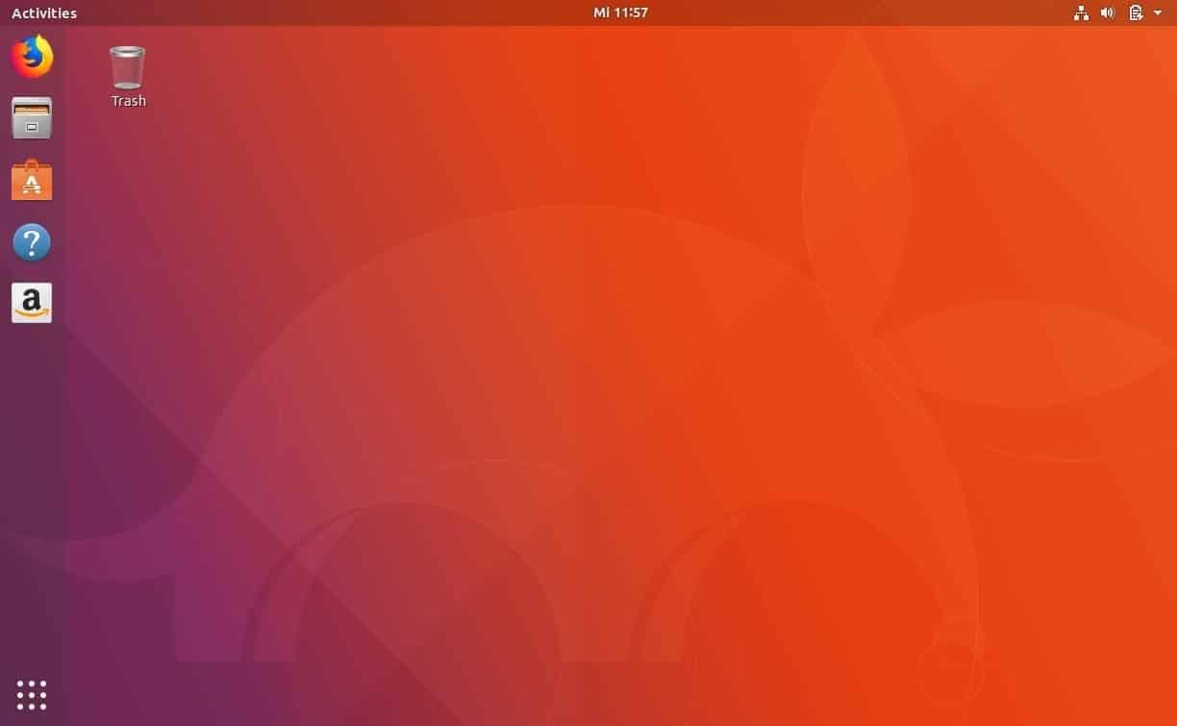
Ubuntu 18.04 LTS
Fonte: https://sempreupdate.com.br/ubuntu-18-04-lts-bionic-beaver-beta-foi-lancado/

Slide 16
Ubuntu 18.04 LTS
Ubuntu é uma das distribuições Linux mais populares da atualidade e isso se deve ao fato dela se preocupar muito com o usuário final (desktop). Originalmente baseada no Debian, diferencia-se além do foco no desktop, em sua forma de publicação de novas versões, que são lançadas semestralmente.

Slide 17
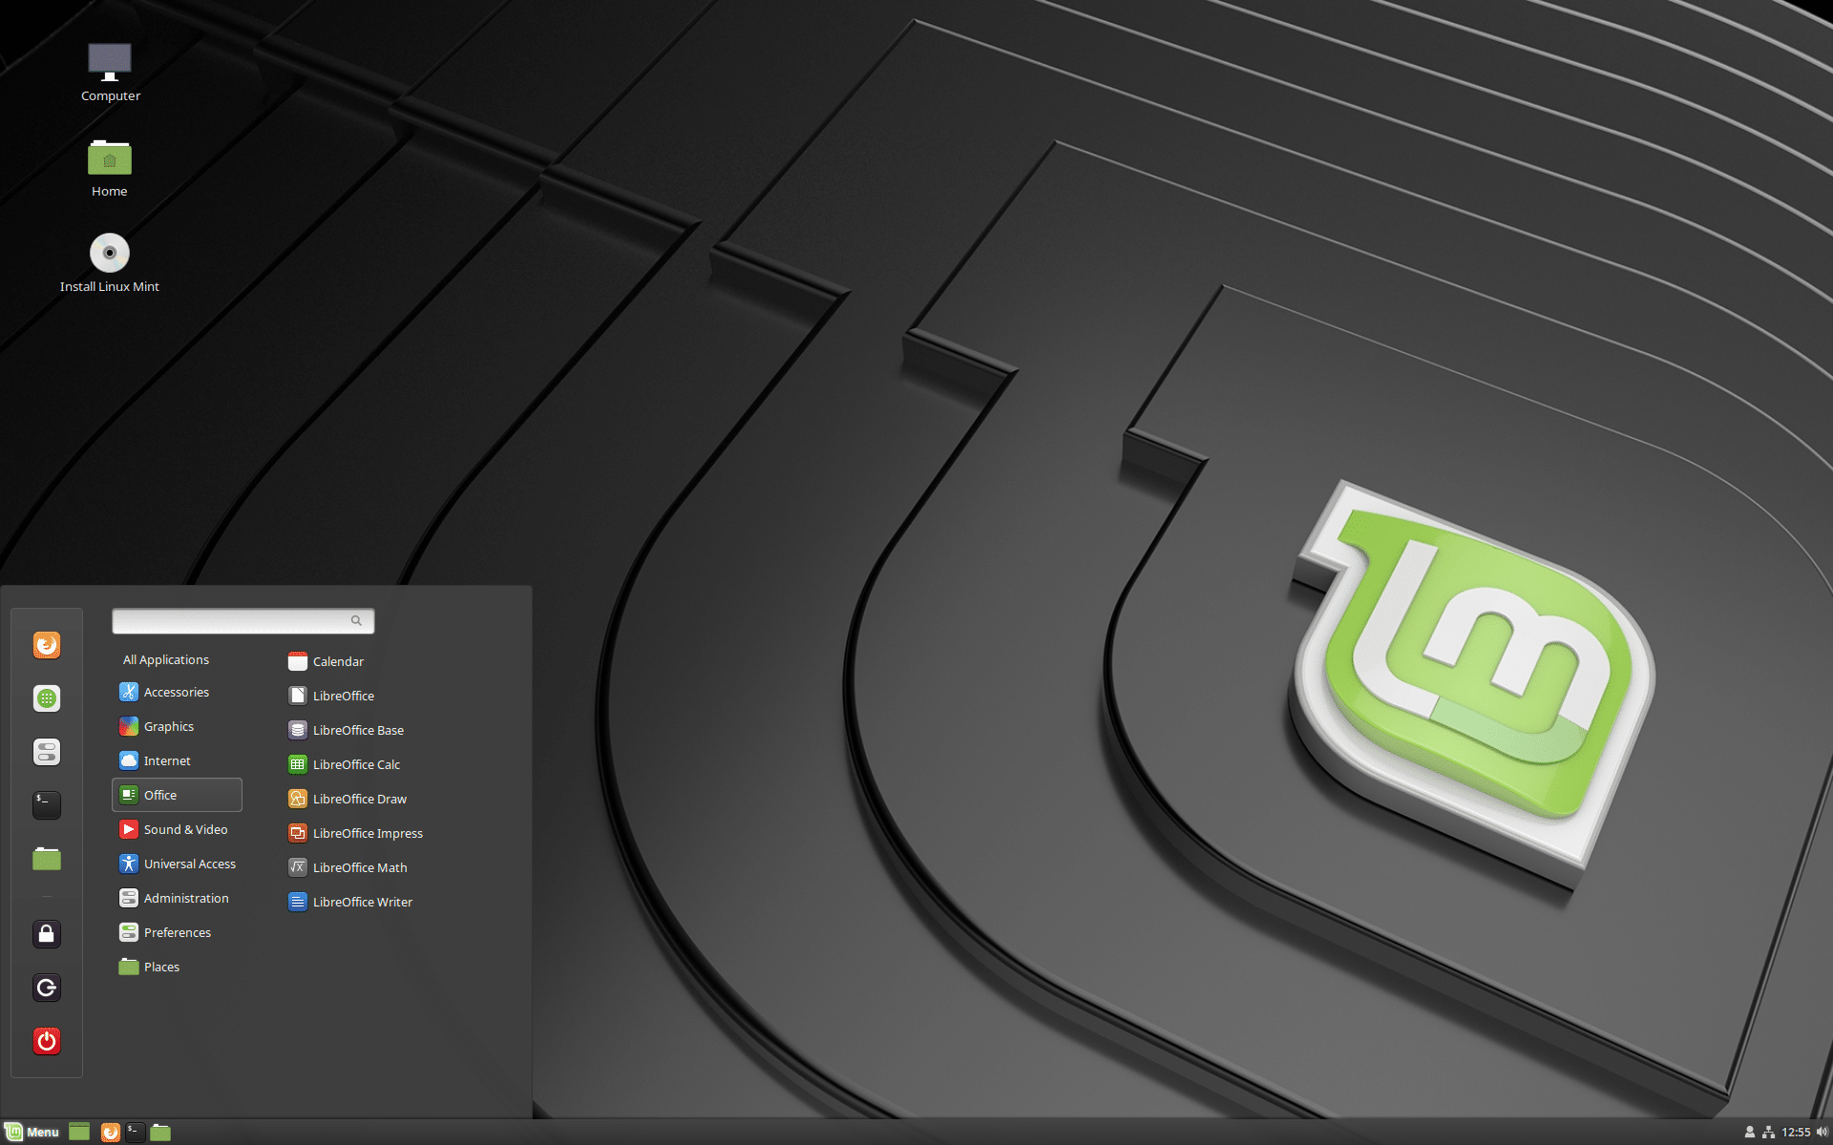
Linux Mint 19
Fonte: https://sempreupdate.com.br/linux-mint-19-tara-esta-disponivel-para-baixar/

Slide 18
Linux Mint 19
A proposta do Linux Mint é ser uma distribuição de desktop com visual elegante, amigável, confortável de usar e bem atualizada.
A distribuição foi lançada inicialmente como uma variante do Ubuntu que contava com os codecs de mídia já na instalação. A evolução foi rápida e hoje é uma distribuição completa e bem resolvida, com ferramentas próprias de configuração, aplicativo de instalação de pacotes baseado na web, menus personalizados, entre outras características únicas e sempre com um visual bem clean e elegante.

Slide 19
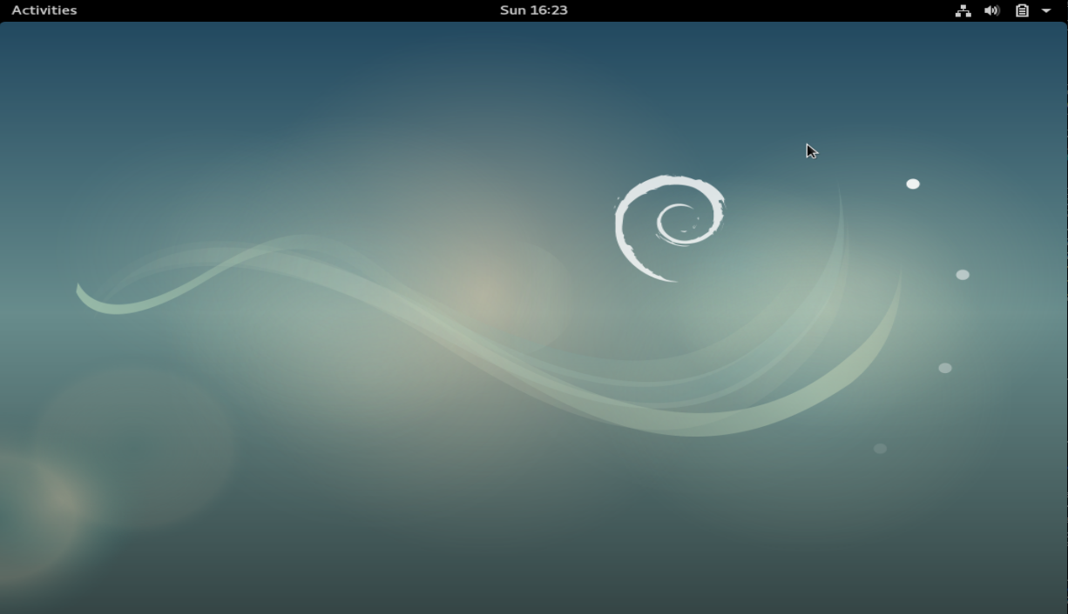
Debian 9
Fonte: https://linuxdicasesuporte.blogspot.com/2017/06/instalacao-do-debian-9-stretch-live.html

Slide 20
Debian 9
Debian é uma das distribuições mais antigas e populares. Ela serviu de base para a criação de diversas outras distribuições populares, tais como Ubuntu e Kurumin. Como suas características de maior destaque podemos citar:
  Sistema de empacotamento .deb;
  Apt-get, que é um sistema de gerenciamento de pacotes instalados mais práticos dentre os existentes (se não o mais!);
  Sua versão estável é exaustivamente testada, o que o torna ideal para servidor (segurança e estabilidade);
  Possui um dos maiores repositórios de pacotes dentre as distros (programas pré-compilados disponíveis para se instalar).

Slide 21
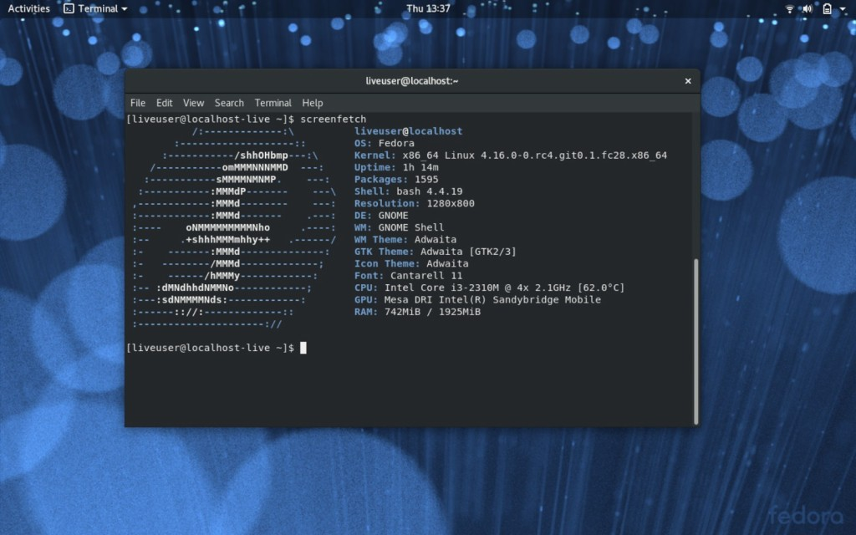
Fedora 28
Fonte: https://www.open-source-feed.com/2018/05/fedora-28-released-with-modular.html

Slide 22
Fedora 28
Fedora é uma das mais populares e estáveis distribuições que existem atualmente. Ele era, no começo, um fork para a comunidade, liberado e mantido pela gigante Red Hat que, na época, estava fechando seu sistema e concentrando-se no mercado corporativo. Isso significa que, desde o princípio, o Fedora já contava com o que há de mais moderno em tecnologia de software, assim como também contava com uma das mais competentes e dedicadas equipes em seu desenvolvimento.

Slide 23
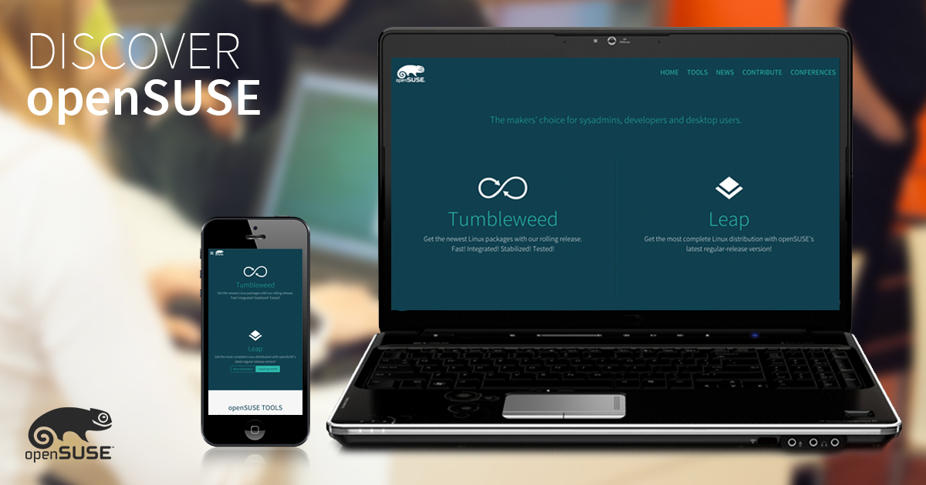
OpenSuse Tumbleweed/Leap
Fonte: https://www.opensuse.org/

Slide 24
OpenSuse Tumbleweed/Leap
OpenSUSE é a versão livre do belíssimo sistema operacional Novell SUSE. Além de se comportar de forma muito estável e robusta como servidor, também é muito poderoso quando o assunto é desktop.
Seu diferencial é o famoso YaST (Yeah Another Setup Tool), um software que centraliza todo o processo de instalação, configuração e personalização do sistema Linux. Podemos dizer que esta é uma das cartas-mestre do SuSE, pois pode se comparar ao painel de controle do Windows.

Slide 25
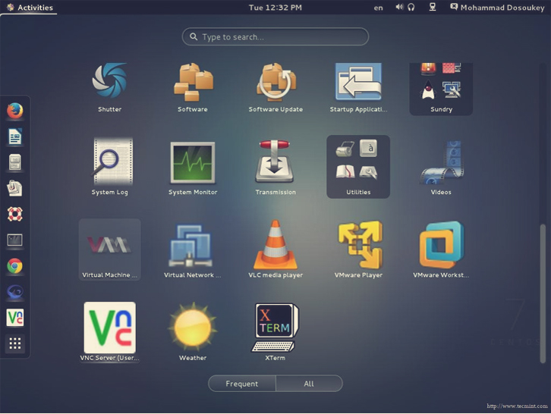
CentOS 7
Fonte: https://www.host1plus.com/blog/articles/centos-7-and-rhel-7/

Slide 26
CentOS 7
CentOS é uma distribuição de classe Enterprise derivada de códigos fonte gratuitamente distribuídos pela Red Hat Enterprise Linux e mantida pelo CentOS Project.
CentOS proporciona um grande acesso aos softwares padrão da indústria, incluindo total compatibilidade com os pacotes de softwares preparados especificamente para os sistemas da RHEL. Isso lhe dá o mesmo nível de segurança e suporte, através de updates, que outras soluções Linux Enterprise, porém sem custo.

Slide 27
O que é GNU/Linux
Muita gente confunde “Linux” com “sistema de computador”, o que não deixa de estar parcialmente correto. O Linux é na verdade o kernel, o componente central do Ubuntu. O Kernel, por sua vez, independente do sistema- se Linux ou Windows, é o coração do sistema. Assim como o Processador está para realizar cálculos, o kernel está para “conectar” os softwares ao hardware. Ubuntu - ganha uma definição: Sistema Operacional. O Linux é o kernel, o coração do Ubuntu.

Slide 28
O que é GNU/Linux
“O Sistema operacional é um programa ou conjunto de programas, cujo a função é gerenciar os recursos do sistema (processador, memória, HDs, sistema de arquivos, etc), fornecendo uma interface entre o computador e o usuário”
Existem outros SO’s como o Ubuntu que utilizam o Linux como: Mandriva, Fedora, Arch, etc...

Slide 29
O que é GNU/Linux
Muitos conhecem e divulgam o sistema operacional do pinguim apenas como Linux, porém o termo correto é GNU/Linux. Em palavras simplificadas, Linux é apenas o kernel do sistema operacional, ele depende de uma série de ferramentas para funcionar, a começar pelo programa usado para compilar seu código-fonte. Essas ferramentas são providas pelo projeto GNU, criado por Richard Stallman.

Slide 30
Licença GPL
A Licença Pública Geral (GNU GPL) ou apenas GPL é a denominação de uma licença para o software livre, criada por Richard Stallman, seu idealizador, no final da década de 1980 na Free Software Fundation (FSF). A GPL é a licença que possui maior participação nos projetos de software livre, sendo a maioria adotada para os projetos do Linux.
Todo programa escrito sob a licença GPL pode ser alterado e comercializado, desde que siga os quatro princípios básicos ou as quatro liberdades:

Slide 31
Licença GPL
Liberdade nº. 0: A liberdade de executar o programa, para qualquer propósito.
Liberdade nº. 1: A liberdade de estudar como o programa funciona e adaptá-lo para as suas necessidades.
Liberdade nº. 2: A liberdade de redistribuir cópias, de modo que você possa ajudar ao próximo.
Liberdade nº. 3: A liberdade que aperfeiçoar o programa e liberar os seus aperfeiçoamentos, de modo que toda a comunidade se beneficie.

Slide 32
O que é Software Livre
O termo software livre veio do inglês Free Software. É exatamente o termo “free” que tem trazido grandes repercusões aos defensores dessa ideologia. “Free” pode ser interpretado ou traduzido tanto como “livre” no sentido da liberdade, como “livre” no sentido de ser gratuito.

Slide 33
GNU/Linux x Windows
A diferença mais marcante entre Linux e Windows é o fato do primeiro ser um sistema de código aberto, desenvolvido por programadores voluntários espalhados por toda internet e distribuído sob a licença pública GPL.
O código-fonte aberto do sistema permite que qualquer pessoa veja como ele funciona, corrija algum problema ou faça alguma sugestão sobre sua melhoria, esse é um dos motivos de seu rápido crescimento, assim como da compatibilidade com novos hardwares, sem falar de sua alta performance e de sua estabilidade.

Slide 34
Porque usar o Linux
1. É BASE PARA SERVIDORES DE APLICAÇÃO E BANCOS DE DADOS
  O Linux tem ganhado cada vez mais espaço em servidores de aplicação e banco de dados mais robustos. Com a evolução das novas versões, o sistema tem tido desempenhos superiores a sistemas operacionais tradicionais e, em vários casos, consegue gerenciar melhor o hardware, garantindo um melhor desempenho com um menor custo.

Slide 35
Porque usar o Linux
2. LINUX JÁ CONQUISTOU SEU ESPAÇO EM INFRAESTRUTURA.
  As soluções de infraestrutura como servidores de arquivos, e-mail, web, FTP e DHCP há tempo já são utilizados nas empresas tendo o Linux como principal sistema operacional.

Slide 36
Porque usar o Linux
3. É UM DOS SISTEMAS OPERACIONAIS MAIS INDICADOS PARA VIRTUALIZAÇÃO E CONSOLIDAÇÃO.
  Virtualização e consolidação têm sido, nos últimos anos, 2 dos temas mais falados em relação à TI, tendo deixado de ser tendência e virado realidade em várias empresas.

Slide 37
Porque usar o Linux
4. EXISTE UMA COMUNIDADE OPEN SOURCE POR TRÁS DO SISTEMA.
  O Linux talvez tenha a maior comunidade de desenvolvimento colaborativo do mundo. Por ser um sistema open source (código aberto), ele atrai uma série de profissionais que trabalham em conjunto ao redor do mundo, desenvolvendo novas soluções e buscando melhorar as já existentes.

Slide 38
Porque usar o Linux
5. ESTUDAR LINUX É GARANTIA DE CRESCIMENTO PROFISSIONAL
  Fazer um curso de Linux é garantia de oportunidades mais qualificadas no mercado de trabalho. Cada vez mais as empresas procuram profissionais com conhecimentos complementares, e conhecer Linux pode ser um excelente critério de desempate na busca por uma nova oportunidade, caso ter domínio do sistema não seja pré-requisito.

Slide 39
Adquirindo sua cópia
http://www.ubuntu-br.org/get
Ou
http://ubuntu-br.org/download

Slide 40
Antes de usar
Paciência;
Pesquisar por si só;
Compatibilidade de hardware;
Programas equivalentes. Ex: MSOffice – WPS Office.
https://github.com/IgorSantos1996/MiniCursoLinuxSemaC.git

Slide 41
Perguntas
?

